Slide 1

Business Intelligence
6. Power BI
Kevin JULLIEN
2023-2024

Slide 2

Notes:
https://www.theverge.com/2023/10/16/23919004/stack-overflow-layoff-ai-profitability

Slide 3

Pourquoi Power BI?

Slide 4
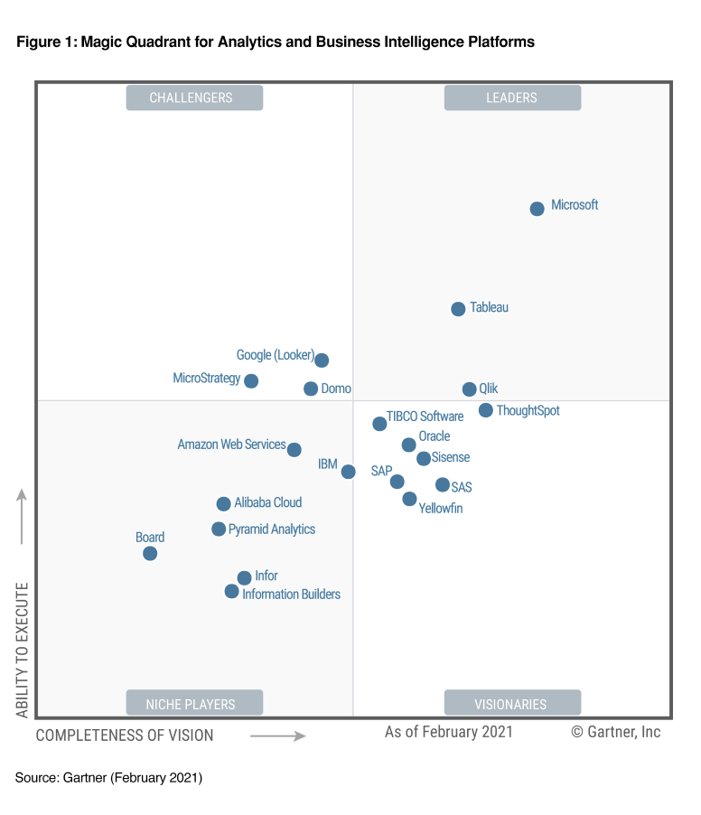
Gartner Magic Quadrant
Axe : Ability to Execute
Product/Service : La liste des fonctionnalités disponibles
Overall viability: Si l’éditeur est en bonne santé financière
Sales execution/pricing : La capacité de commercialisation de l’éditeur
Market Responsiveness and Track Record : la vitesse et le flexibilité pour s’adapter aux demandes du marché
Customer Experience : la satisfaction et l’expérience client
…
Axe: Completeness of Vision
Market Understanding : La compréhension des besoins du marché
Marketing Strategy : le positionnement de l’offre de et de sa communication
Business Model : la qualité du business model de l’acteur
Vertical/Industry Strategy : la capacité à proposer des outils dédiés à des métiers spécifiques
Geographic Strategy : la présence locale de l’acteur
…
Gartner® reconnaît Microsoft comme leader pour la quatorzième année consécutive dans le rapport 2021 Gartner Magic Quadrant™ for Analytics and Business Intelligence Platforms.

Slide 5


Architecture Technique
Collecter les données
Intégrer les données
Stocker les données
Analyse et distribution
Data Sources
Cloud
Programmes internes
Extract Transform Load
(ETL)
Entrepôt de données
Données externes
Excels
…

Slide 6
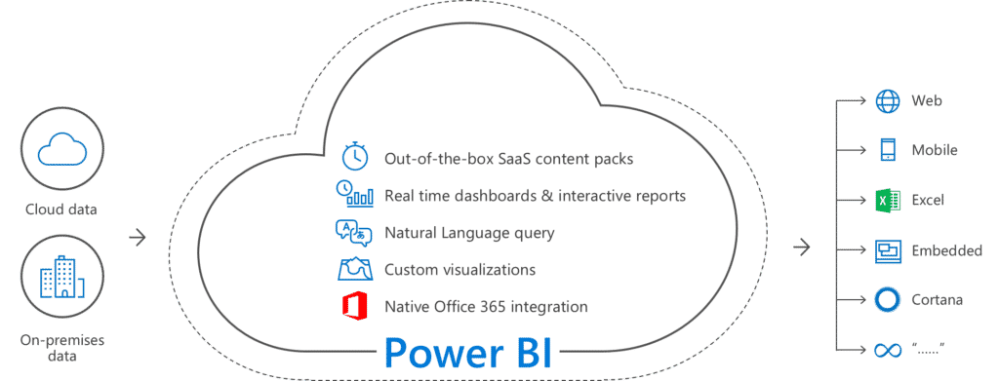
Offre Power BI

Slide 7
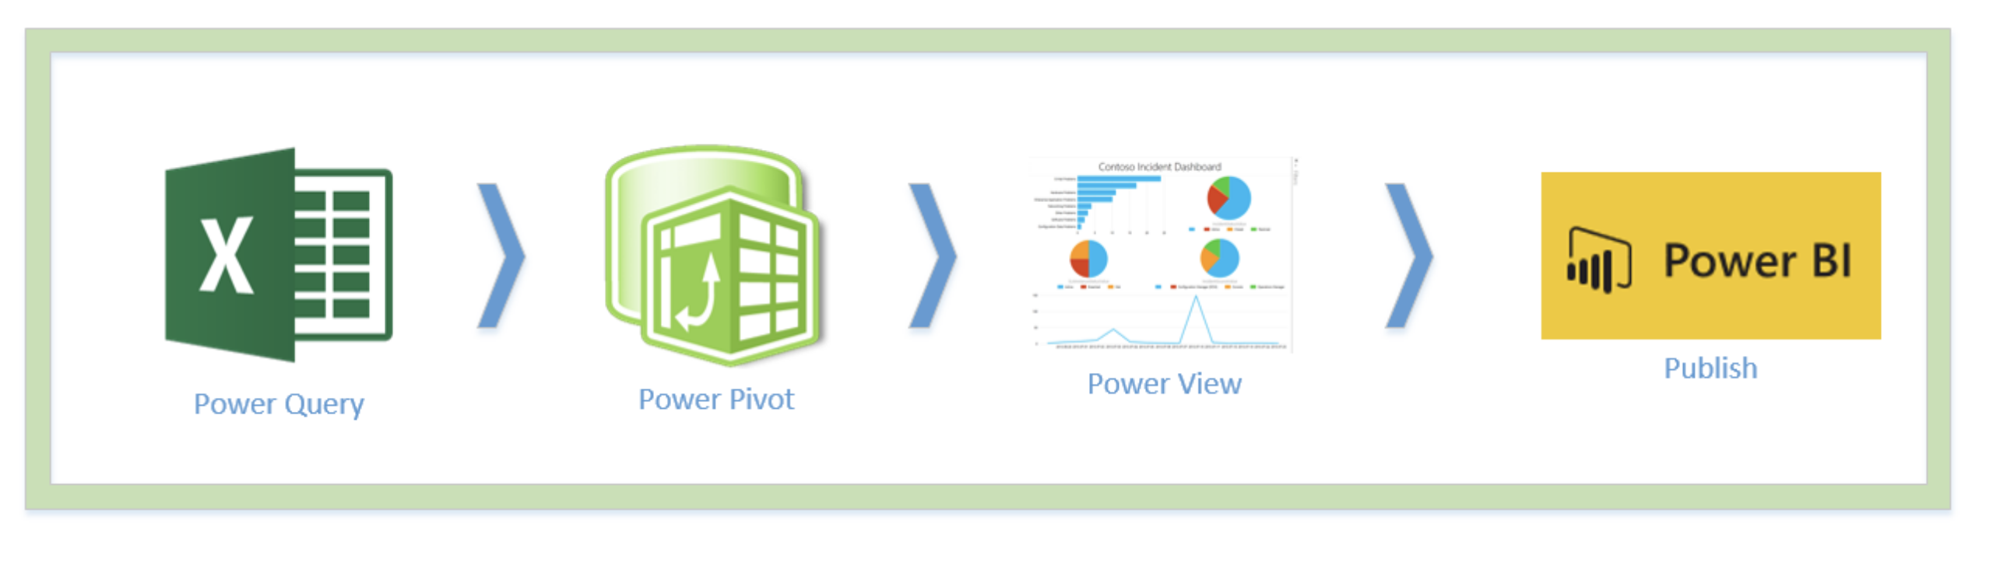
Offre Power BI
Power Query : Solution ETL
Power Pivot : Composant de modélisation et d’analyse
Power View: Visualisation interactive de données
Power BI Published : Dashboard en ligne

Slide 8
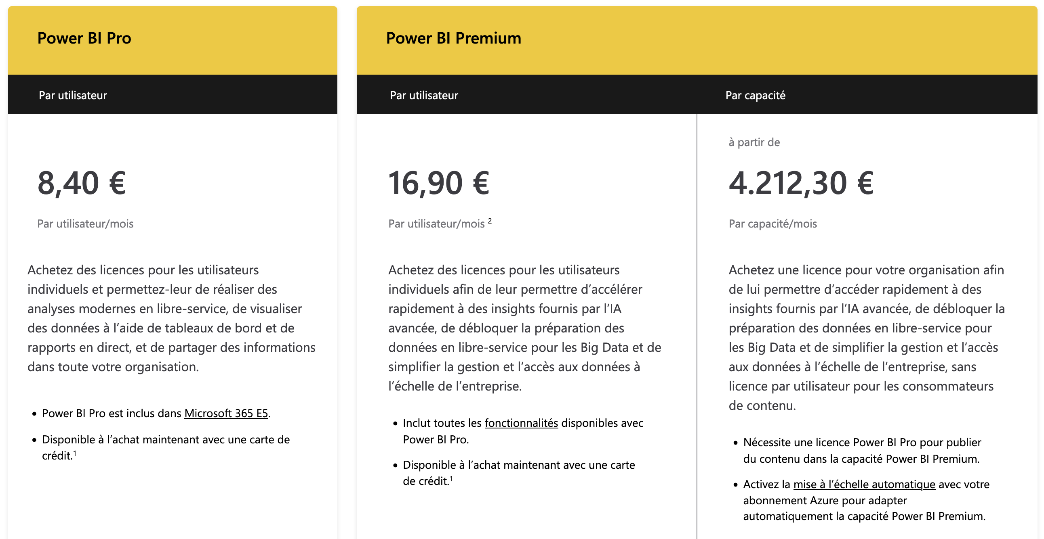

Slide 9
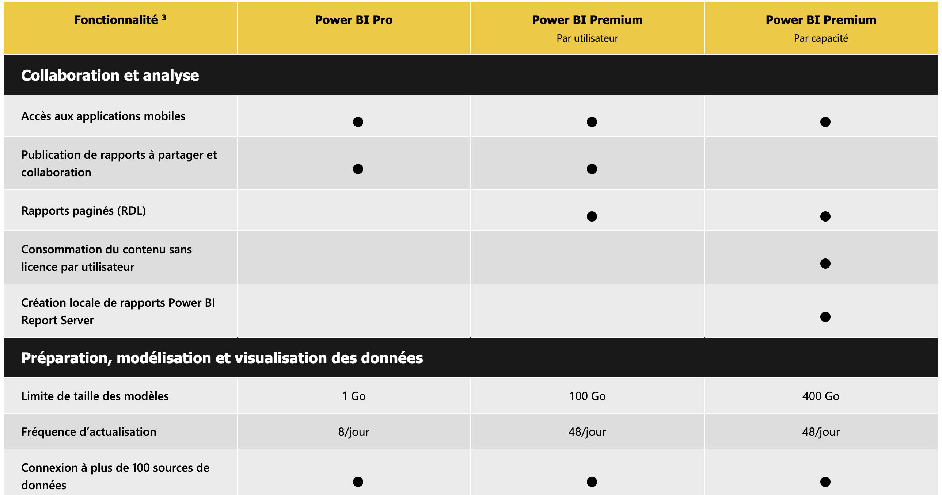

Slide 10
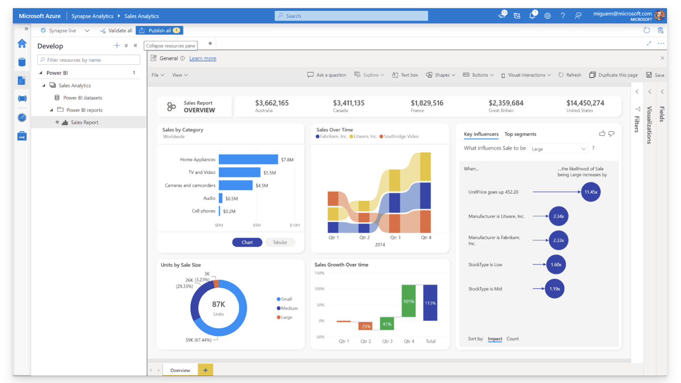

Slide 11
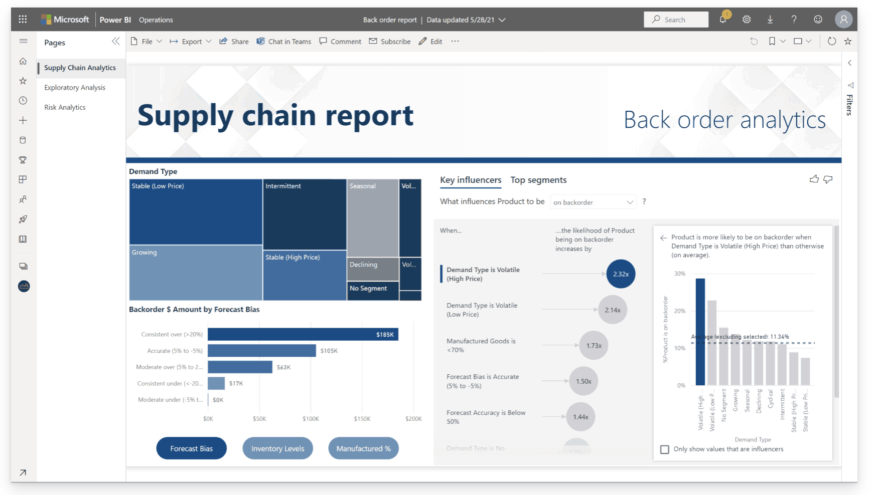

Slide 12





Avantages général de Power BI
Intégration complète avec office 365
Analyse temps réel
Facilité d’utilisation

Slide 13
Demo

Slide 14
Exercises

Slide 15
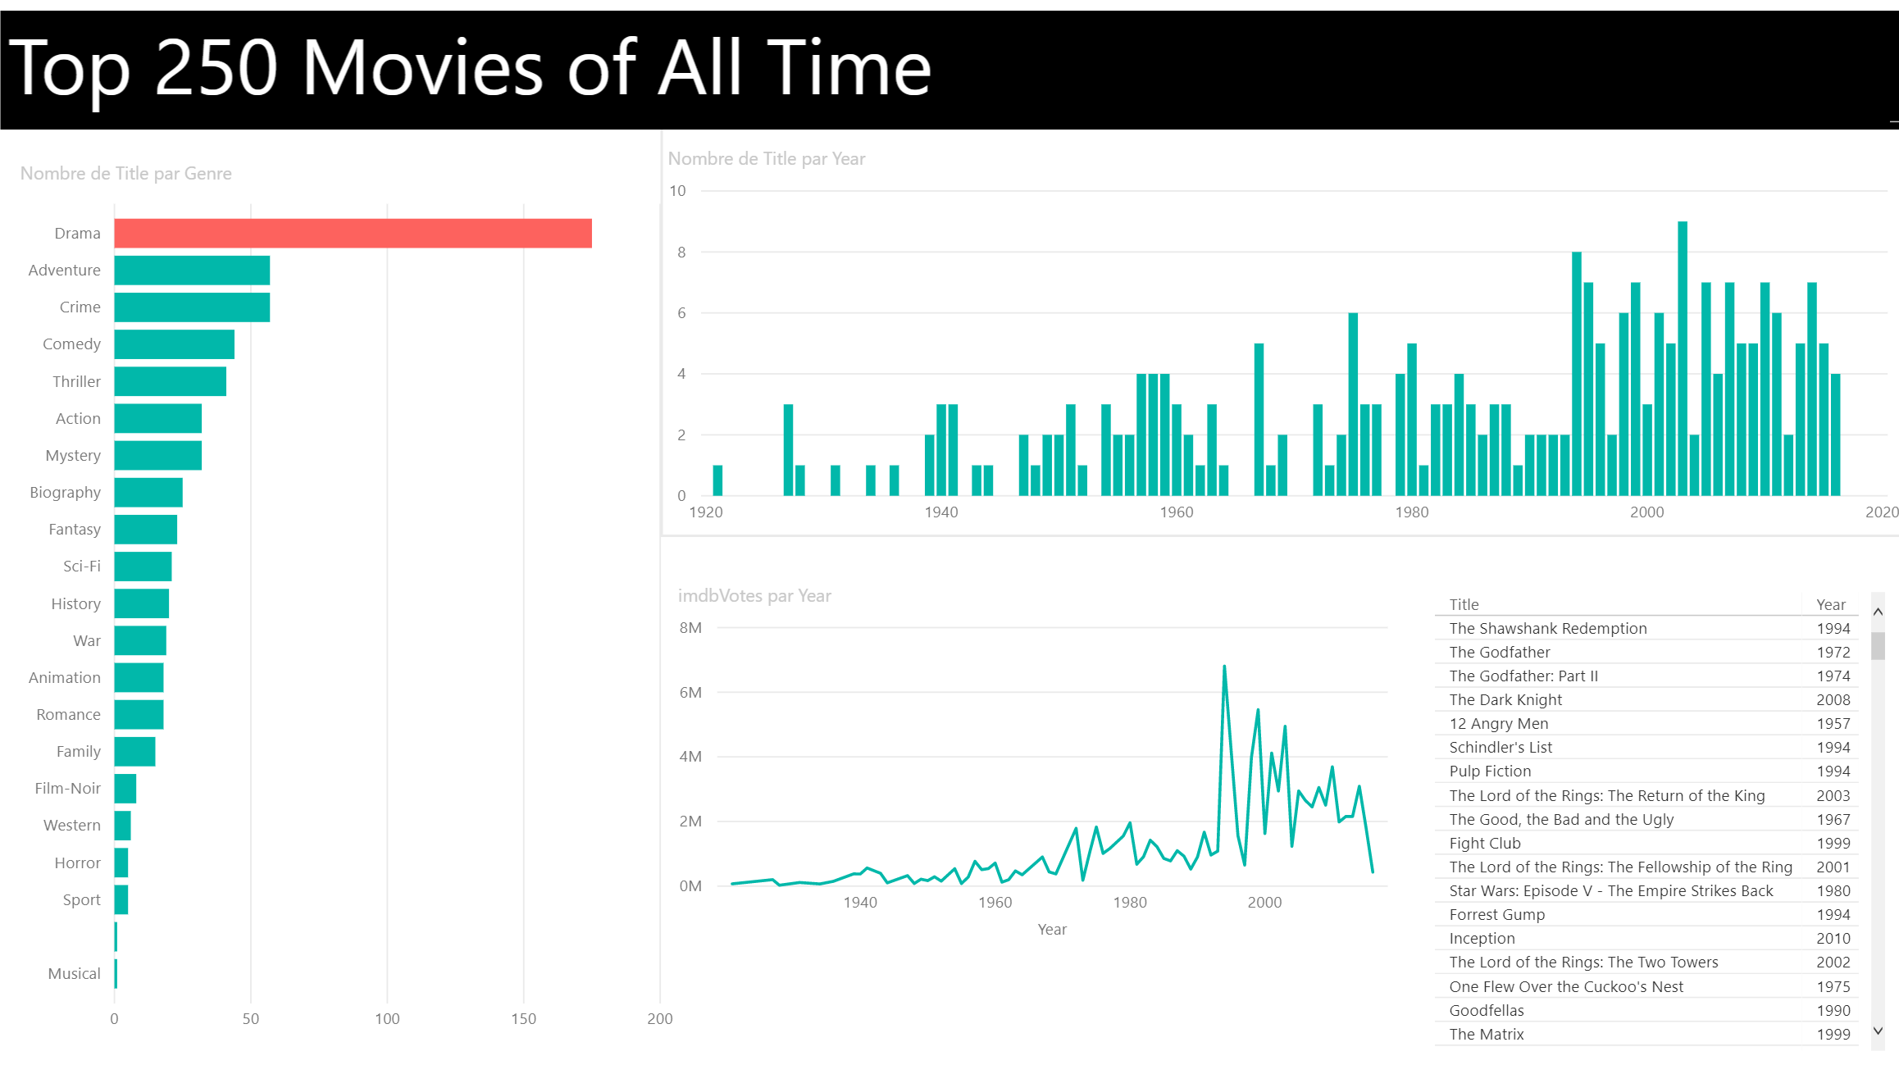
Qu’allons nous faire ?

Slide 16

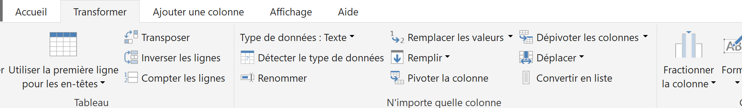
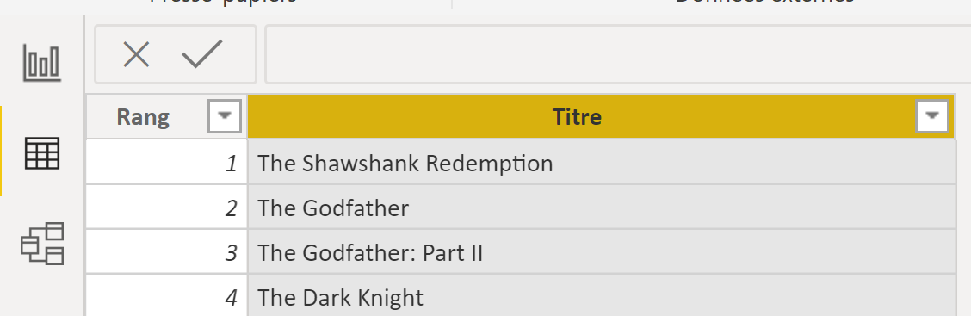
1) Chargez les données des 250 films les plus populaires d’IMDB:
2) Nettoyez le fichier : première ligne en Header et Fractionner de sorte a avoir 2 colonnes
Résultat attendu

Slide 17
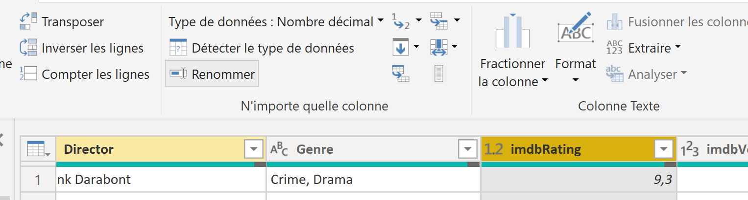
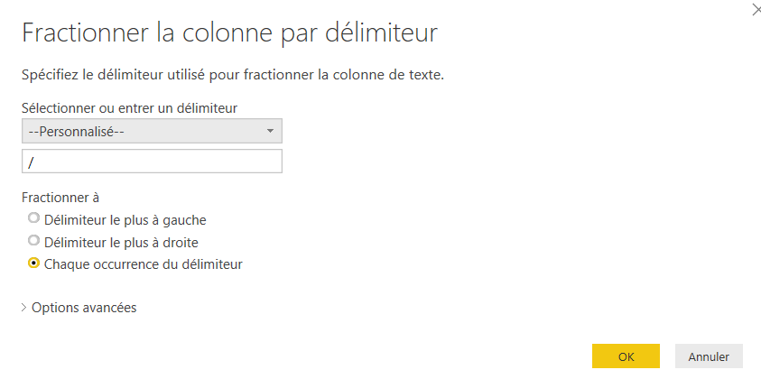
3) Chargez les données de ExtraMovieInfo.txt et transformer les données: Ratings en Décimal
Pour le format de date, nous devons inverser le jours et le mois, pour ce faire, il faut commencer par fractionner la colonne date

Slide 18
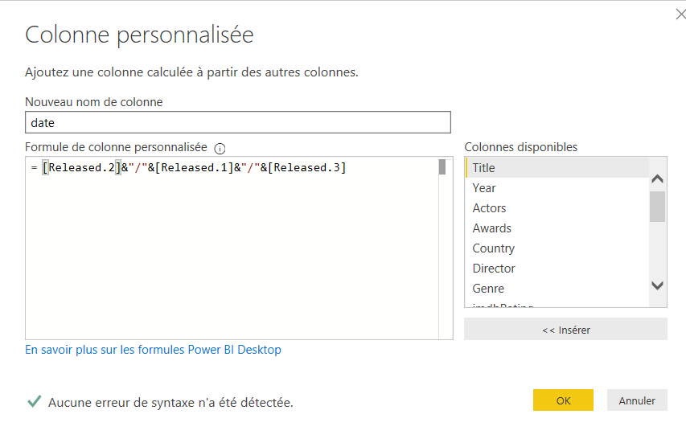
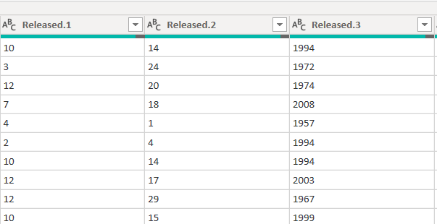
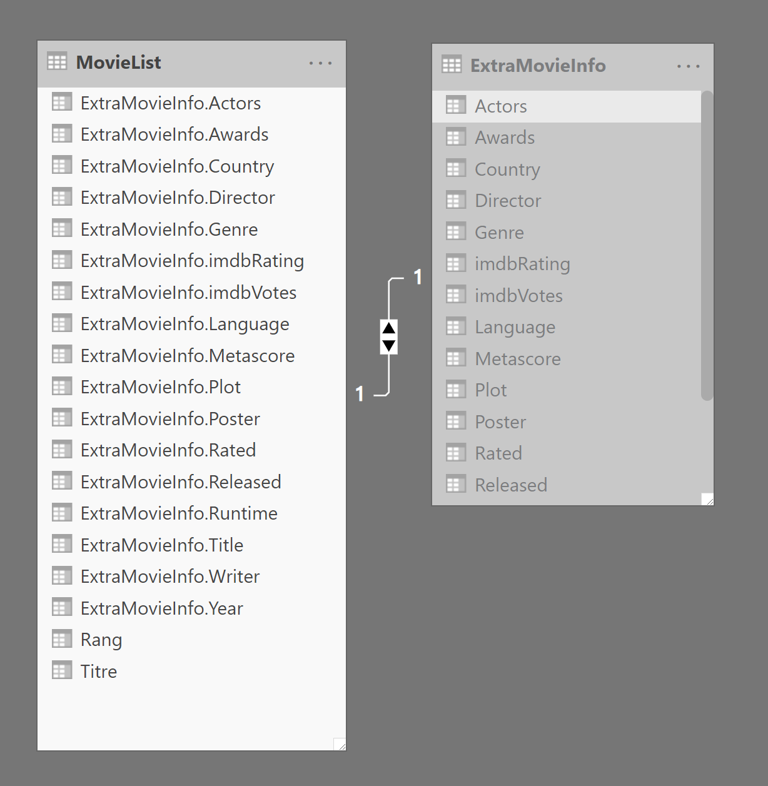
Et ensuite créé une nouvelle colonne personnalisée qui a un bon format de date jours/mois/année
4) Fusionnez les 2 tables ensemble et ensuite masquez la table ExtraMovie info

Slide 19
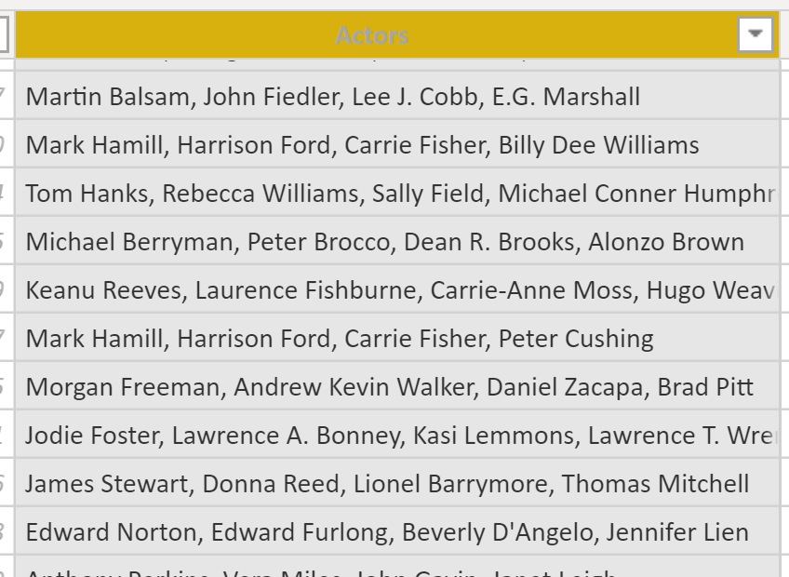

5) Modeliser les données : actuellement certaines colonnes ne sont pas utiles pour les analyses car elles contiennent des valeurs agrégées. Exemple les acteurs.
Du coup il faut créer une relation ‘many’ to ‘many’, pour cela, commencez par aller dans power query

Slide 20
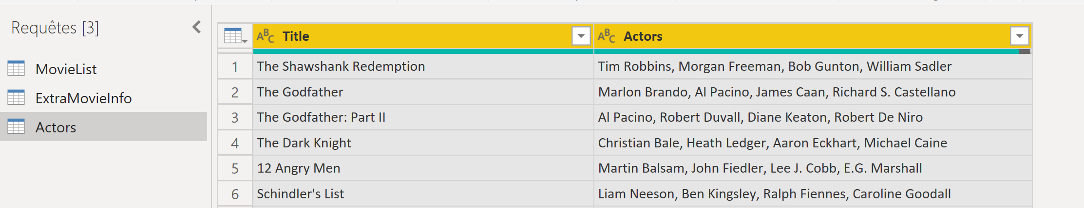
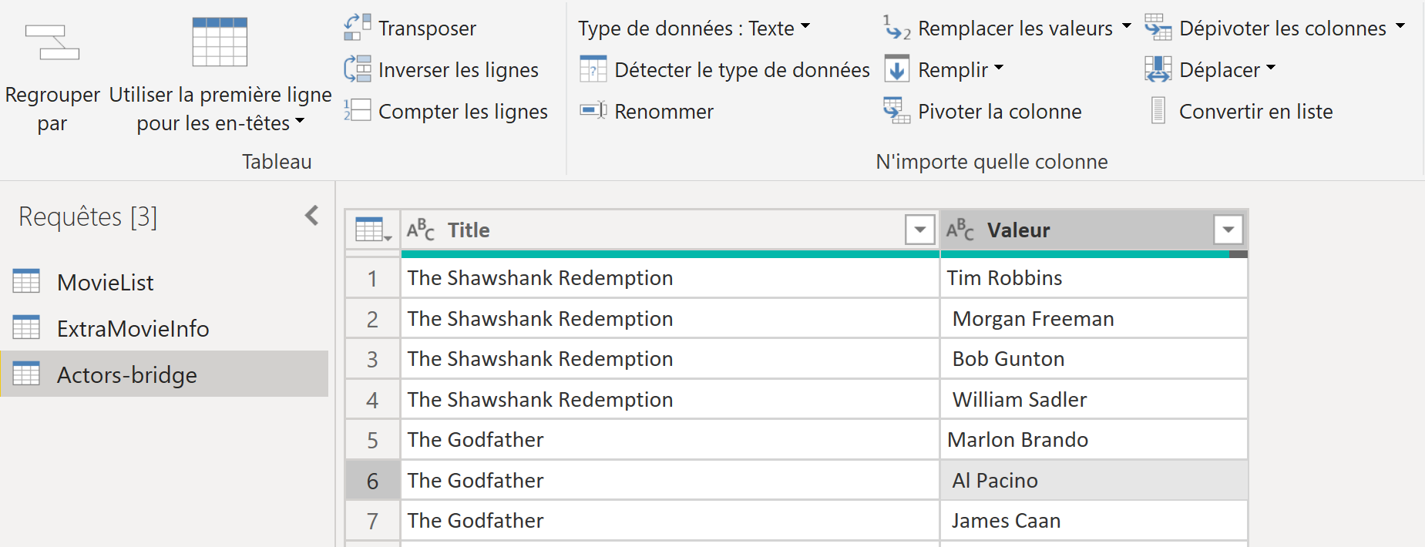
Prenez la table ExtraMovie Info. Click droit et références. Renommez la table Actors. Supprimer toutes les colonnes sauf Title et Actors.
Séparer la colonne avec le séparateur ,
Dépivoter les colonnes

Slide 21
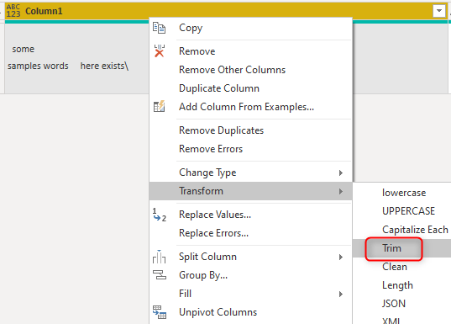
Dans la colonne nouvellement créé, il faut supprimer les espaces devant les acteurs, pour se faire il faut utilisé la fonction Trim

Slide 22
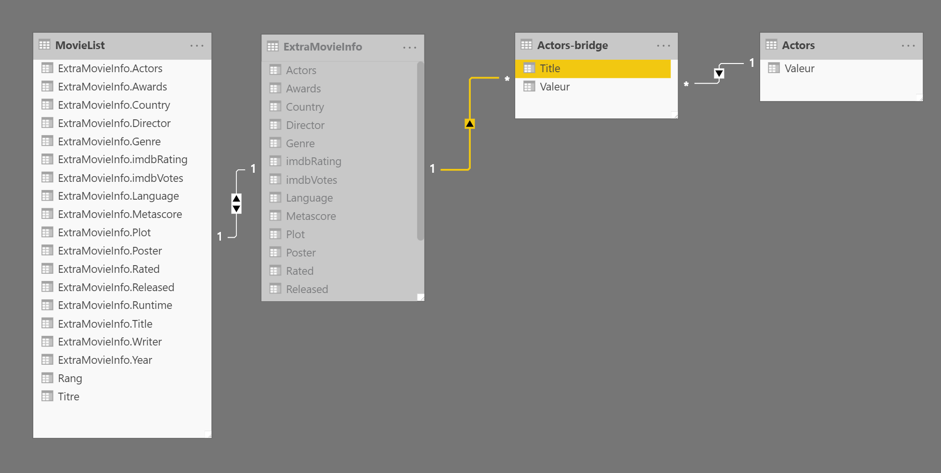
Il faut ensuite créer les tables de valeurs distinctes pour les acteurs. Attention a ne pas oublier de supprimer les doublons ( Click droit sur la colonne, puis cliquer sur supprimer les doublons ))
Le résultat final va donner les relations suivantes.

Slide 23
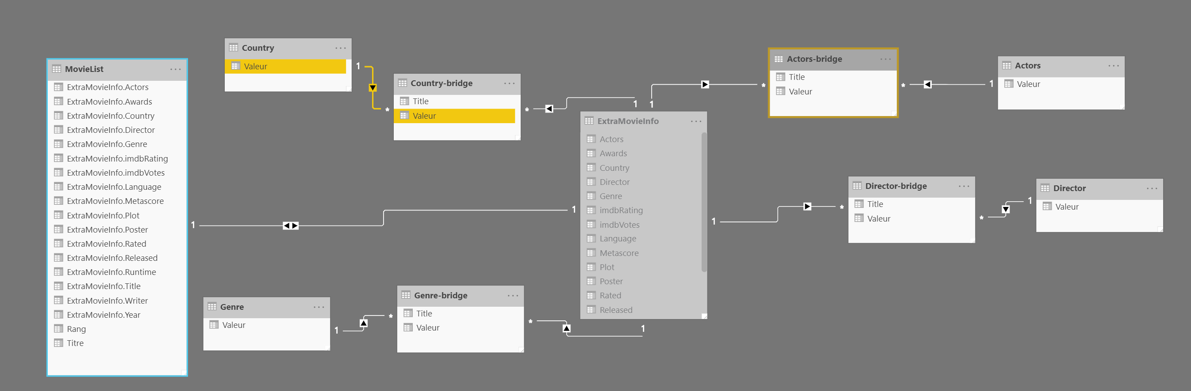
6) Faites de même pour director, genre et country, pour obtenir le schéma en étoile suivant

Slide 24
Visualisations de données

Slide 25
7) Créer les dashboard suivants

Slide 26
Semaine suivante: Power BI part 2

